Slide 1
Nouvelle zelande
Lina et Nayla | Monsieur Bigogne | CM1B

Slide 2
SOMMAIRE
Où se trouve la Nouvelle-Zélande
Son histoire
Sa population
Son climat
Faune et Flore
Les principaux sports
Notes:
Insérez une carte de votre pays.

Slide 3
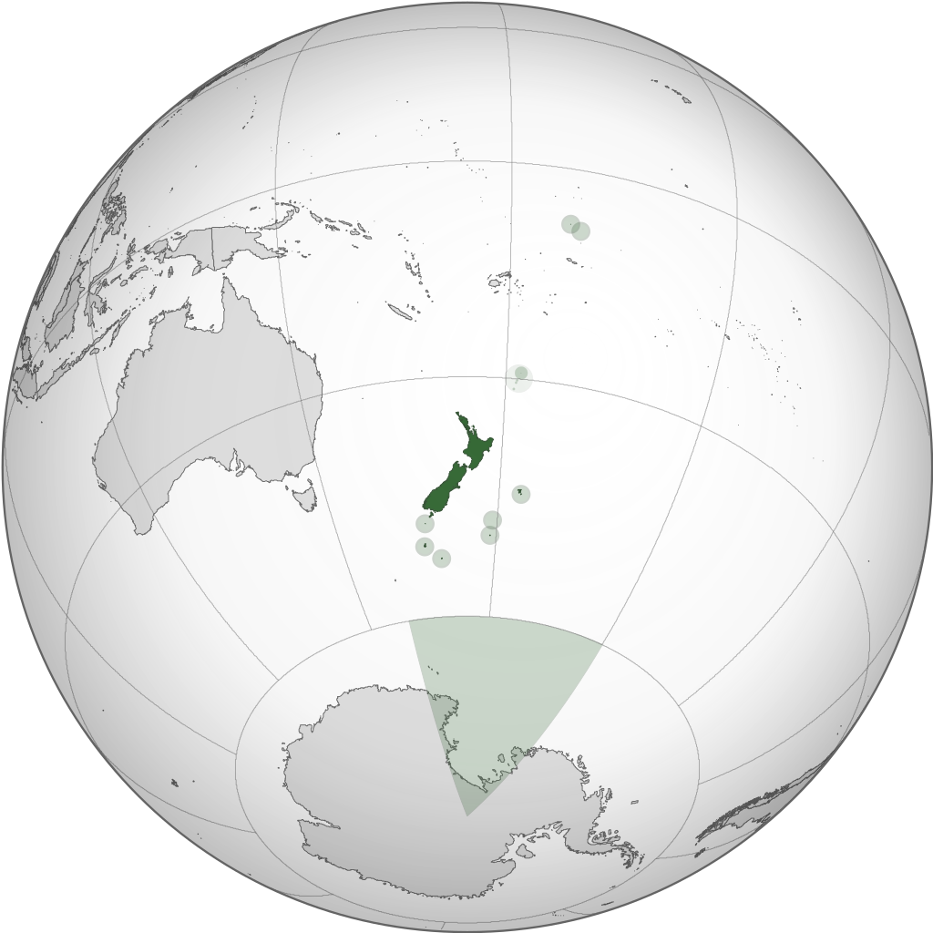
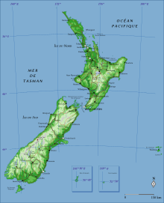
Où se trouvE la nouvelle-zélande
La Nouvelle- Zélande se trouve en Océanie situé dans le Sud –Ouest de l’ océan Pacifique.
Elle est constituée de deux îles principales : l’île du Nord et l’île du Sud, ainsi que de 700 plus petites îles.
Notes:
Insérez une carte de votre pays.

Slide 4
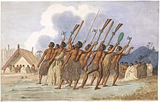
SON HistoirE
La Nouvelle-Zélande est l'un des territoires les plus tardivement peuplés : les premiers colons sont des Polynésiens de l’est qui arrivent probablement entre 1200 et 1300 de notre ère.
C'est vers la même époque que d'autres groupes de Polynésiens s'installent aux îles Kermadec et l'île Norfolk puis plus tard ils coloniseront les îles Chatham, y développant leur propre culture moriori.
Danse Maori
Notes:
Ajoutez des points clés de l’histoire de votre pays dans cette chronologie.

Slide 5
SON HistoirE
Les premiers explorateurs européens sont les néerlandais Abel Tasman, qui arrive de Batavia en 1642 avec son équipage; Plusieurs d'entre eux sont tués par des Māoris le 19 décembre de la même année, dans ce qui est aujourd'hui Golden Bay.
Aucun autre Européen ne visite la Nouvelle-Zélande jusqu'au voyage du capitaine James Cook à bord de l'Endeavour. Envoyé par le gouvernement britannique, il arrive en 1769 et cartographie presque toute la côte en prenant soin de décrire en détail les terres qu'il explore, que ce soit en Australie ou en Nouvelle-Zélande, pour une éventuelle colonisation. Ces cartes très détaillées sont longtemps utilisées par les explorateurs.
Notes:
Ajoutez des points clés de l’histoire de votre pays dans cette chronologie.

Slide 6
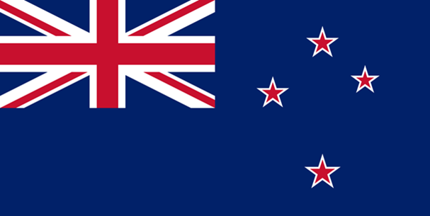
Sa population
En 2023, la population était estimée à 5 228 100 habitants
En 2018, la population se répartissait comme suit :
Européens : 70,2 %
Maori : 16,5 %
Asiatiques : 15,1 %
Océaniens : 8,1 %
L’anglais est la langue officielle, parlée par 96% de la population.
Notes:
Insérez une image du chef d’État de votre pays.

Slide 7
Son Climat
Le climat de la Nouvelle-Zélande est globalement tempéré (températures douces en hiver et chaudes en été), océanique (températures douces et pluies abondantes) sur la majeure partie du pays.
Les températures oscillent entre 0 °C et 31 °C.
La température moyenne quotidienne à Wellington — la capitale, au centre du pays — est de 5,9 °C en hiver et 20,2 °C en été.
Notes:
Insérez une image représentant une saison dans votre pays.

Slide 8
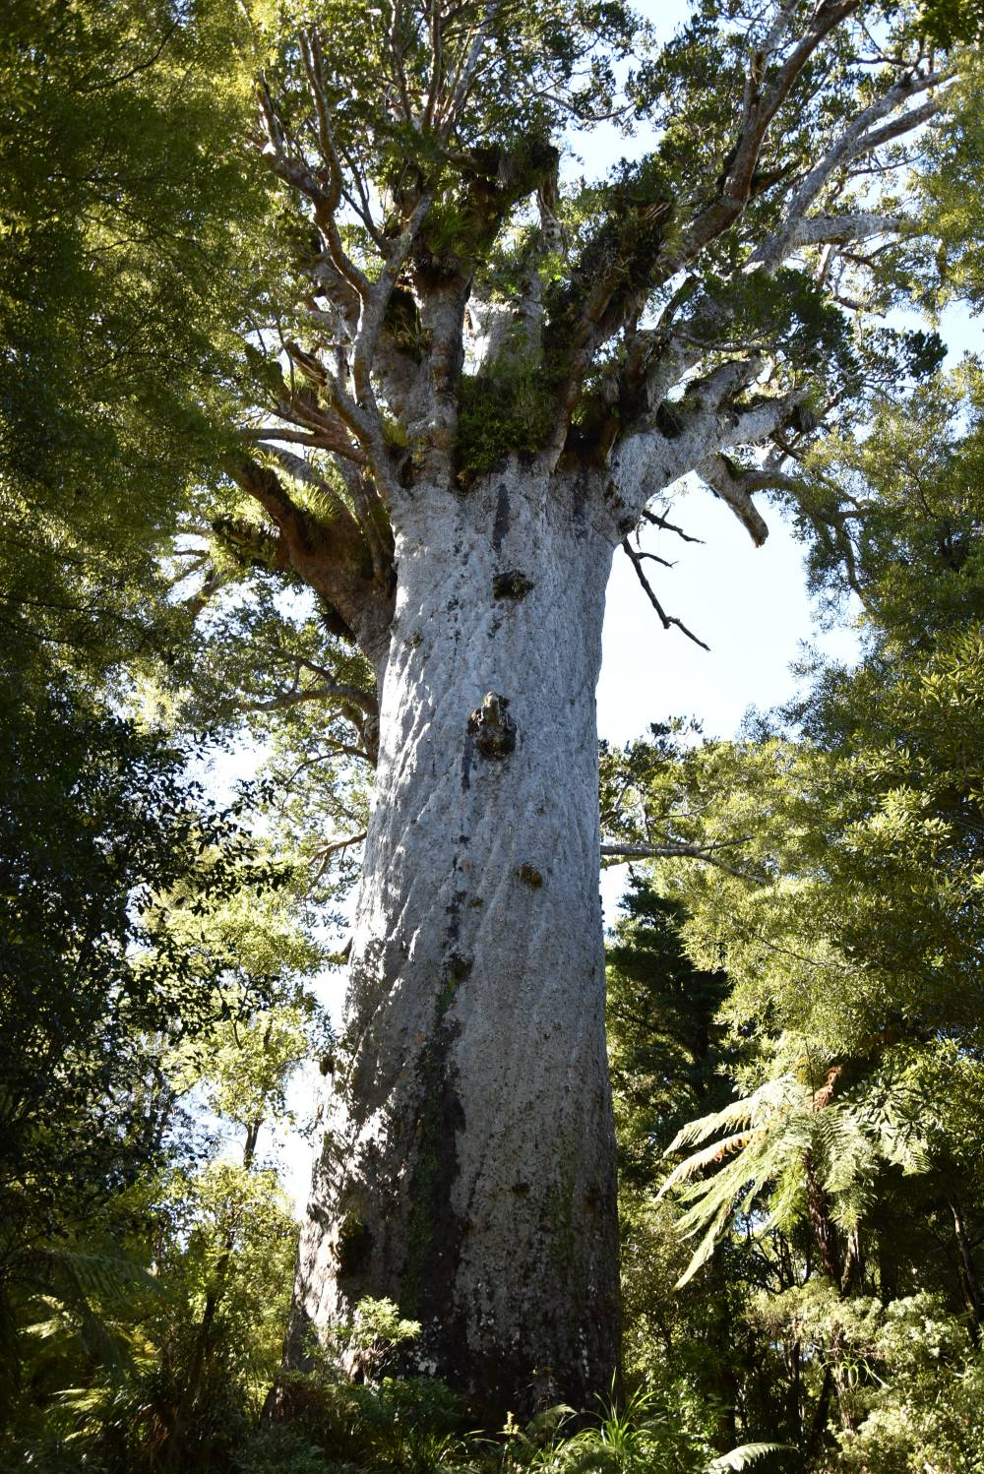
FAUNE ET FLORE
La Nouvelle-Zélande est un paradis pour ceux qui aiment la nature, avec des sentiers de randonnée balisés qui permettent de découvrir des trésors tout au long de l’année !
Le climat tempéré océanique de la Nouvelle-Zélande favorise une flore diverse et luxuriante, dont 80 % n’existe nulle part ailleurs dans le monde. Voici quelques éléments de cette végétation exceptionnelle :
Forêts primitives : vous y trouverez des arbres parmi les plus hauts au monde, comme les kauris dans le Northland.
Végétation dense : les forêts abritent une végétation dense et variée.
Notes:
Insérez une image d’un animal et/ou d’une plante typique de votre pays.

Slide 9
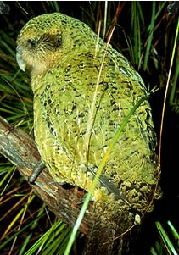
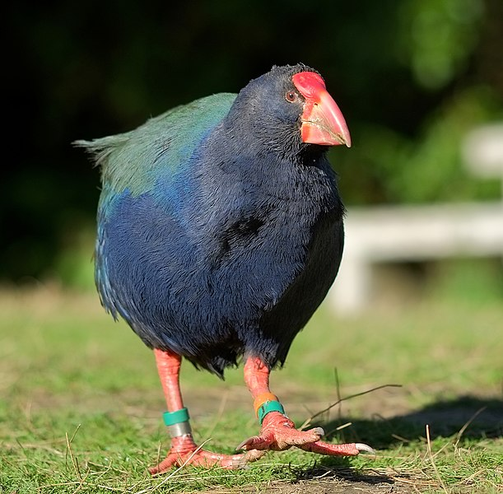
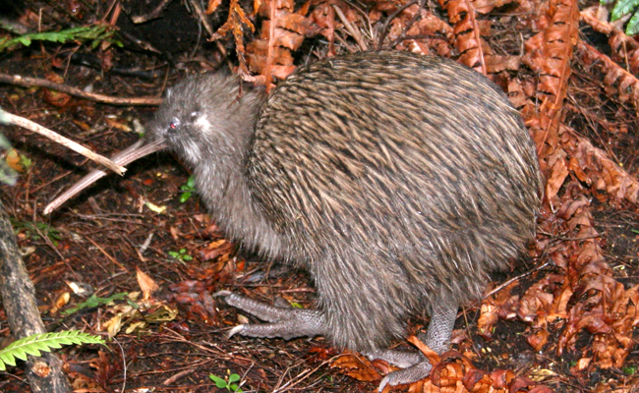
FAUNE ET FLORE
La Nouvelle-Zélande, dépourvue de grands prédateurs et isolée depuis longtemps des continents, abrite une faune étonnante. Voici quelques-uns de ses habitants remarquables :
Oiseaux :
Le kakapo, un perroquet terrestre incapable de voler.
Le takahe, un oiseau rare et emblématique.
Le kiwi, symbole national, également incapable de voler.
takahe
kakapo
Kiwi
Notes:
Insérez une image d’un animal et/ou d’une plante typique de votre pays.

Slide 10
Les principaux sports
Le sport le plus populaire en Nouvelle-Zélande est bien entendu le Rugby avec les fameux All Blacks, véritable fierté nationale. Viennent ensuite des sports plus anglos-saxons comme le Cricket, le Hockey sur Gazon ou le Netball.
Les All Blacks faisant le haka en novembre 2006
Notes:
Insérez une image d’un animal et/ou d’une plante typique de votre pays.

